Slide 1
المحور الأول:
أساسيات في المحاسبة التحليلية

Slide 2
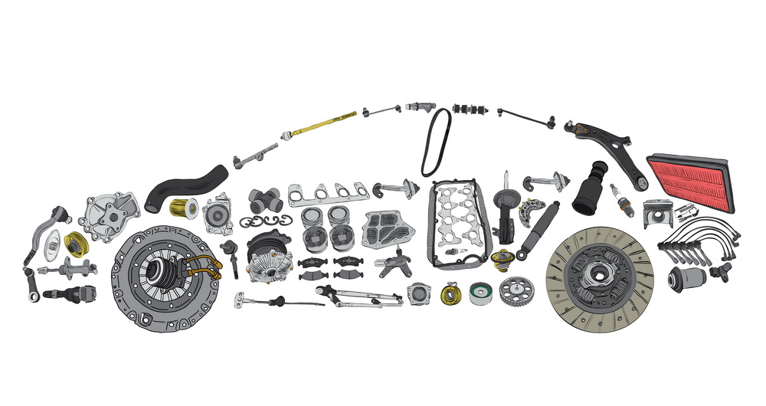
المحيط الداخلي للمؤسسة
المحيط الخارجي للمؤسسة

Slide 3
نشأة المحاسبة التحليلية
بدأ المحاسبون في القرن العشرين بالتفكير في نظم حديثة قصد تطوير المحاسبة حتى تتناسب مع الاحتياجات الإدارية التي تترتب على نمو حجم المشروعات، كما ظهرت المنافسة الحرة بمفهومها الواسع إلى أن أصبحت المشروعات متقاربة، فانصبت الجهود نحو محاولة خفض التكاليف بهدف خلق ميزة تنافسية والصمود أمام التيارات التنافسية، وقد استعملت المحاسبة التحليلية في البداية من طرف بعض المؤسسات الصناعية الكبرى فقط وفي إطار ضيق ،ثم تطورت أكثر بعد الحرب العالمية الثانية بازدياد حدة المنافسة وتقارب الأسعار.

Slide 4
ظهرت المحاسبة التحليلية لترميم النقائص الموجودة في المحاسبة العامة التي ظلت بعيدة في مجال الرقابة على عناصر التكاليف، وعن إمداد الإدارة بالبيانات اللازمة ومساعدتها في الصمود أمام المنافسة، فقد كانت الإدارة في حاجة مستمرة لبيانات تفصيلية عن عناصر التكاليف وليس عن أحداث وقعت في الماضي بل إلى بيانات تساعد على التنبؤ وتساعد المسير على تقييم البدائل المتاحة والمحافظة على مستوى الأرباح، ولقد ساهمت المحاسبة التحليلية في تحليل المعطيات والتخطيط لها من خلال تقديم التقارير الهادفة والدقيقة في شتى المجالات.

Slide 5
تعريف المحاسبة التحليلية
التعريف 01:
"المحاسبة التحليلية عبارة عن تقنية لتحليل الأعباء والنواتج لمؤسسة ما"

Slide 6
تعريف المحاسبة التحليلية
التعريف 02:
"المحاسبة التحليلية أداة لمعالجة البيانات المتحصل عليها من المحاسبة المالية، بالإضافة الى مصادر أخرى، ثم تحليلها قصد الوصول إلى نتائج يتخذ على ضوئها المسير القرارات المتعلقة بالنشاط الاستغلالي أو الاستثماري كما تمكن من دراسة المردودية، ومراقبة المسؤوليات وتحديدها سواء على المستوى التنفيذي أو مستوى القرار"

Slide 7
تعريف المحاسبة التحليلية
"المحاسبة التحليلية هي عبارة عن أداة دراسة وتحليل لمسار التدفقات (أموال، مواد، عمل...الخ) على المستوى الداخلي للمؤسسة من أجل حساب قيمتها في شكل أعباء ومصاريف ومقارنتها بالمداخيل لتحديد النتيجة"

Slide 8
مقارنة بين المحاسبة التحليلية والمحاسبة المالية
معايير المقارنة | المحاسبة المالية | المحاسبة التحليلية
الالزامية القانونية | إلزامية | اختيارية
الآفاق الزمنية المدروسة | الماضي | الماضي القريب، الحاضر والمستقبل
النظرة للمؤسسة | إجمالية | تفصيلية
الأهداف | مالية أو ضريبية | اقتصادية
القواعد المتبعة | ثابتة وغير مرنة | مرنة
مصدر المعلومات | خارجي | داخلي
نوعية المعلومات | نقدية | كمية ونقدية
مستعملو المخرجات | الأطراف الخارجية والإدارة | مسيري المؤسسة
طبيعة المعلومات | دقيقة ومصادق عليها | تقريبية سريعة وملائمة
تصنيف الأعباء | حسب طبيعتها | حسب وظائفها وتوجهها

Slide 9
أهداف المحاسبة التحليلية

Slide 10
حساب التكاليف
مراقبة التسيير
أهداف المحاسبة التحليلية
المساعدة في اتخاذ القرار

Slide 11
حساب التكاليف
يتمثل هذا الهدف أساسا في تحديد التكاليف لمختلف المنتوجات والخدمات المقدمة للزبائن، فتسعى المحاسبة التحليلية إلى توزيع أعباء الاستغلال الخاصة بالمحاسبة المالية (من ح/60 الى ح/68) على مختلف منتوجات ونشاطات المؤسسة، ومعرفة التكاليف النهائية مما يسمح للمؤسسة بتحديد أسعار البيع، إلا أنه وفي اقتصاد السوق يفضل التحكم في التكاليف والتصرف في العوامل الممكن مراقبتها داخليا، باعتبار أن السعر هو نتيجة لتوازن العرض والطلب في السوق ويصعب للمؤسسة أن تفرض سعرا معينا، فمن خلال المحاسبة التحليلية يتم إعادة تقييم مفصل لبعض عناصر الميزانية المتمثلة في المخزونات والتثبيتات المنتجة داخل المؤسسة من هنا نلاحظ أن هدف حساب التكاليف يلتقي مع هدف اتخاذ القرار.

Slide 12
مراقبة التسيير
المحاسبة التحليلية كأداة لمراقبة التسيير ترتكز على خطوتين أساسيتين:
تقييم السلع والخدمات المنتجة والمباعة من خلال مراقبة التكاليف عبر جميع مراحلها، من الشراء الى غاية النتيجة.
مراقبة هاته التكاليف من خلال إجراء مقارنة بين التكاليف الفعلية و التكاليف التقديرية قصد تحديد الانحرافات والبحث عن أسبابها.

Slide 13
المساعدة في اتخاذ القرار
من خلال المعلومات التي توفرها المحاسبة التحليلية خاصة ما تعلق بتوزيع التكاليف أو الأرباح على كل من المنتجات أو الأقسام فإنها تساعد متخذ القرار في الاختيار بين البدائل المتوفرة لديه من أجل الرفع من ربحية النشاط، كأن يعمل على تسريع أو إبطاء أو إلغاء بعض النشاطات أو المنتجات واستبدالها بأخرى، أو العمل على تأهيل اليد العاملة أو مراجعة إدارتها...الخ

Slide 14
حل السلسلة الأولى

Slide 15
:
صحيح
خطأ
تطبيق المحاسبة التحليلية في المؤسسات إجباري

Slide 16
:
صحيح
خطأ
تطبيق المحاسبة التحليلية في المؤسسات إجباري

Slide 17
2.المحاسبة التحليلية:
هي أداة لمراقبة التسيير.
تهم خاصة الأطراف الخارجية.
تعطي صورة عامة فقط حول نشاط المؤسسة.
تسمح بحساب مختلف التكاليف لوظائف المؤسسة والنتائج التي تحققها المنتجات بشكل منفصل.
تقوم بتحليل ظروف الاستغلال الداخلية للمؤسسة، الماضية، الحاضرة والمستقبلية

Slide 18
2.المحاسبة التحليلية:
هي أداة لمراقبة التسيير.
تهم خاصة الأطراف الخارجية.
تعطي صورة عامة فقط حول نشاط المؤسسة.
تسمح بحساب مختلف التكاليف لوظائف المؤسسة والنتائج التي تحققها المنتجات بشكل منفصل.
تقوم بتحليل ظروف الاستغلال الداخلية للمؤسسة، الماضية، الحاضرة والمستقبلية

Slide 19
3.المصطلح "سعر" مرادف لمصطلح "تكلفة"
صحيح
خطأ

Slide 20
3.المصطلح "سعر" مرادف لمصطلح "تكلفة"
صحيح
خطأ

Slide 21
4. المحاسبة التحليلية تسمح بتقييم بعض بنود الميزانية
التثبيتات التي تنتجها المؤسسة.
المخزون.
تكلفة اقتناء التثبيتات

Slide 22
4. المحاسبة التحليلية تسمح بتقييم بعض بنود الميزانية
التثبيتات التي تنتجها المؤسسة.
المخزون.
تكلفة اقتناء التثبيتات

Slide 23
5.تنظيم المحاسبة التحليلية
موجود في جميع المؤسسات بغض النظر عن نشاطها
تخضع لقوانين.
تتغير حسب دورة استغلال المؤسسة وحسب هيكلها الاقتصادي.

Slide 24
5.تنظيم المحاسبة التحليلية
موجود في جميع المؤسسات بغض النظر عن نشاطها
تخضع لقوانين.
تتغير حسب دورة استغلال المؤسسة وحسب هيكلها الاقتصادي.

Slide 25
6. مدة حساب التكاليف.
سنويا
شهريا
كل 3 أشهر

Slide 26
6. مدة حساب التكاليف.
سنويا
شهريا
كل 3 أشهر

Slide 27
7.الأعباء المدرجة في المحاسبة المالية والتي يتم استبعادها في المحاسبة التحليلية تتمثل في:
الأعباء غير المعتبرة.
الأعباء الإضافية
الأعباء المعتبرة.

Slide 28
7.الأعباء المدرجة في المحاسبة المالية والتي يتم استبعادها في المحاسبة التحليلية تتمثل في:
الأعباء غير المعتبرة.
الأعباء الإضافية
الأعباء المعتبرة.

